Slide 1



ESF II projekt Západočeské univerzity v Plzni
reg. č. CZ.02.2.69/0.0/0.0/18_056/0013239

Slide 2
Od Hippokrata až po 21. století: faktory, které ovlivňují lidské zdraví IV.
Geografie zdraví: přednáška č. 4
Jak měřit vzduch v uzavřené místnosti a co to vše ovlivňuje?
Co vše lze zjistit o vzduchu v běžné uzavřené místnosti s využitím přístroje BQ16 HCHO/TVOC MEASURING DEVICE od firmy Trotec?
Zpracováno podle:
Antonín Vojáček: Kvalita vzduchu v uzavřených místnostech – Test měření TVOC;
BQ16-HCHOITVOC Measuring Device (webová stránka)
Notes:
Odkaz na zdroj:
https://automatizace.hw.cz/kvalita-vzduchu-v-uzavrenych-mistnostech-test-mereni-tvoc.html
https://uk.trotec.com/products-services/measuring-devices/emission/gas-measuring-devices/bq16-hchotvoc-measuring-device/

Slide 3
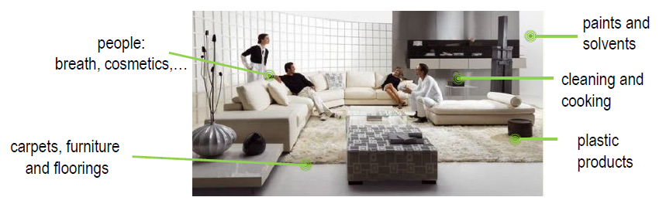
Pár základních informací k měření
IAQ = Kvalita vzduchu v uzavřených místnostech (Indoor Air Quality)
Odkud se do vzduchu dostávají VOC látky?
Notes:
Základní zdroje TVOC látek: lidé (dech, alkoholové výpary, kosmetika), barvy, lepidla a rozpouštědla, nové koberce a nábytek, čistící prostředky, vaření, nekvalitní plastové produkty (zdroj manuál senzoru Sensirion SGP30 a SGP40). (převzatu z článku od Vojáčka, 2020).

Slide 4
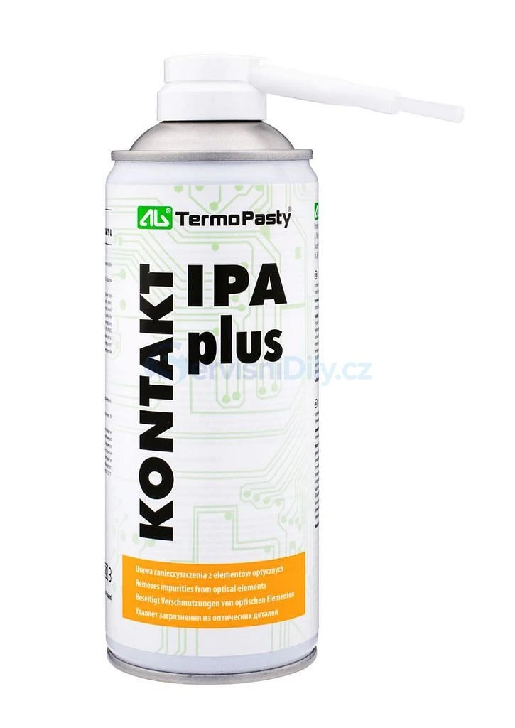
Co lze na senzoru zaznamenat
Krátké vysoké špičaté pulsy (max. několik desítek minut, odezní i bez větrání)
Aplikace parfémů s alkoholem
Aplikace dezinfekcí s alkoholem
Jednorázové použití zapalovače
Aplikace čistícího alkoholového spreje (ispopropylalkohol, IPA – čištění elektroniky…)
Střednědobé nižší ploché pulsy (několik hodin, nebo do velkého vyvětrání)
Sušení čerstvě vypraného prádla (s využití aviváže);
Kouř z vonných svíček či cigaret;
Umytí podlahy mycími prostředky (využití chloru nebo amoniaku);
Lepení a lakování;
Aplikování kosmetických přípravků;
Biologický odpad (např. nevynesený biologický odpad
Dlouhodobé zvýšené hodnoty TVOC (i několik dnů za sebou, nepomáhá ani větrání)
Nečistý příbytek chovaného živočicha
Dlouhodobé výpary ze špatně uskladněných/uzavřených barev, mycích prostředků…
Dlouhodobé výpary z různě impregnovaných materiálů (nábytek, oblečení, lepidla, laky…)
Vliv na zdraví!!!

Slide 5
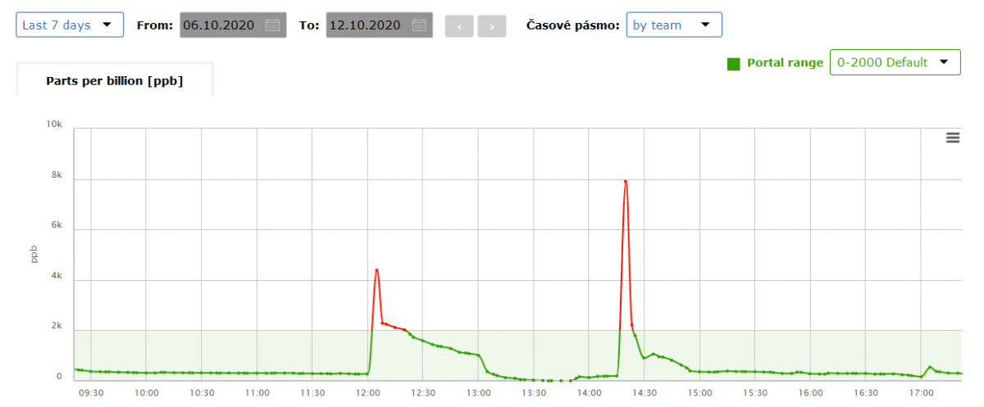
Příklady změn hodnot: krátkodobé navýšení
Vysoká úroveň na krátkou dobu, rychlé odeznění; neškodné pro lidské zdraví, setrvalý stav

Slide 6
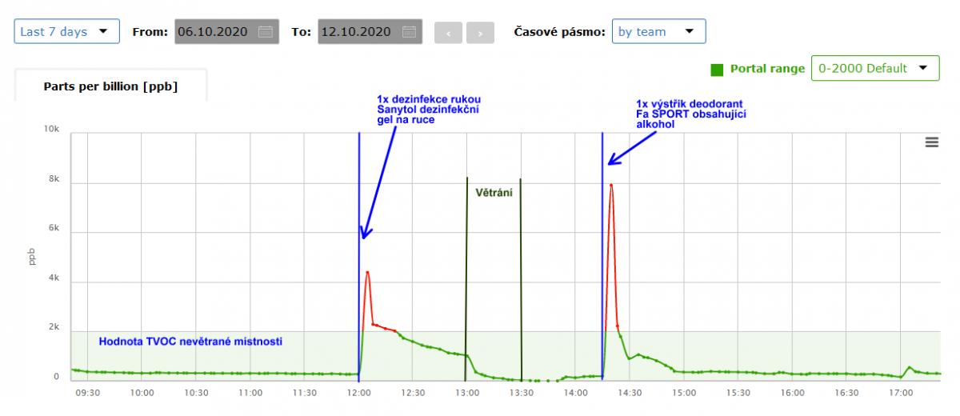
Příklady změn hodnot: krátkodobé navýšení
Vysoká úroveň na krátkou dobu, rychlé odeznění; neškodné pro lidské zdraví, setrvalý stav

Slide 7
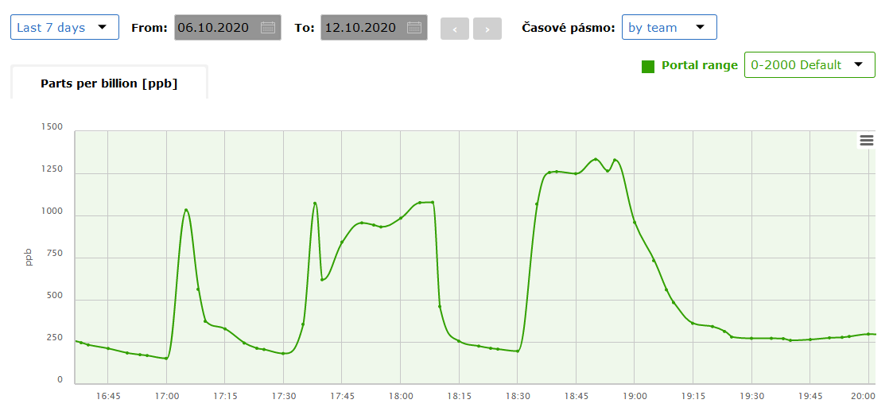
Příklady změn hodnot: střednědobé zvýšené hodnoty
Nárůst přes 600 ppb, po několika hodinách a větrání by měly odeznít, pak pokles pod 500

Slide 8
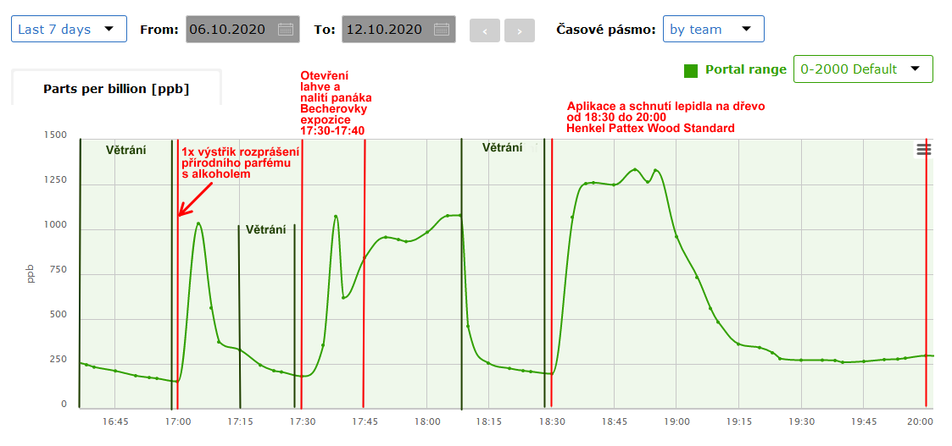
Příklady změn hodnot: střednědobé zvýšené hodnoty
Nárůst přes 600 ppb, po několika hodinách a větrání by měly odeznít, pak pokles pod 500

Slide 9
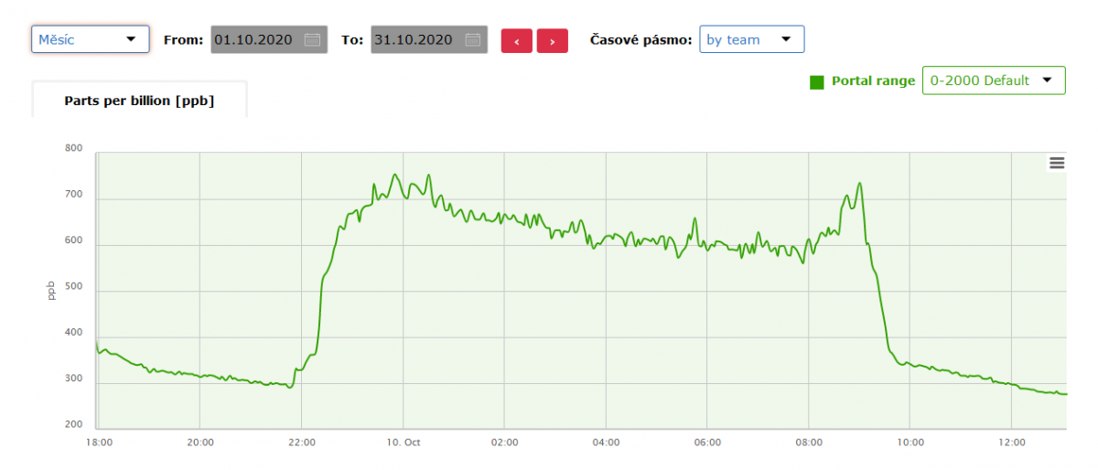
Příklady změn hodnot: dlouhodobé zvýšení hodnot
Dlouhodobě převyšují 600 ppb, setrvalý stav

Slide 10
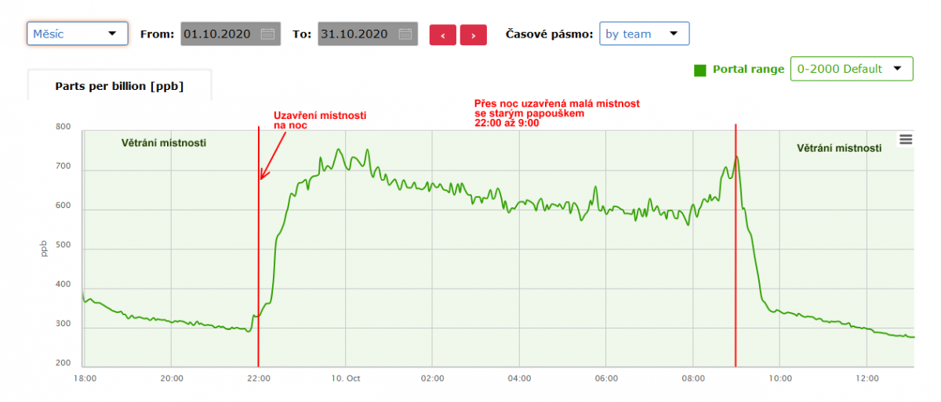
Příklady změn hodnot: dlouhodobé zvýšení hodnot
Dlouhodobě převyšují 600 ppb, setrvalý stav

Slide 11
Shrnutí
Je třeba počítat s časovým kontextem, nikoliv pouze výškou/intenzitou naměřených hodnot
Řešení situace s kvalitou vzduchu: úroveň nad 600 ppb po dobu alespoň jedné hodiny
Různé hladiny koncentrací pro „ještě kvalitní vzduch“ (zelená kategorie)
Obecná koncentrace dlouhodobě nevyhovujícího vzduchu: 1000 ppb

Slide 12
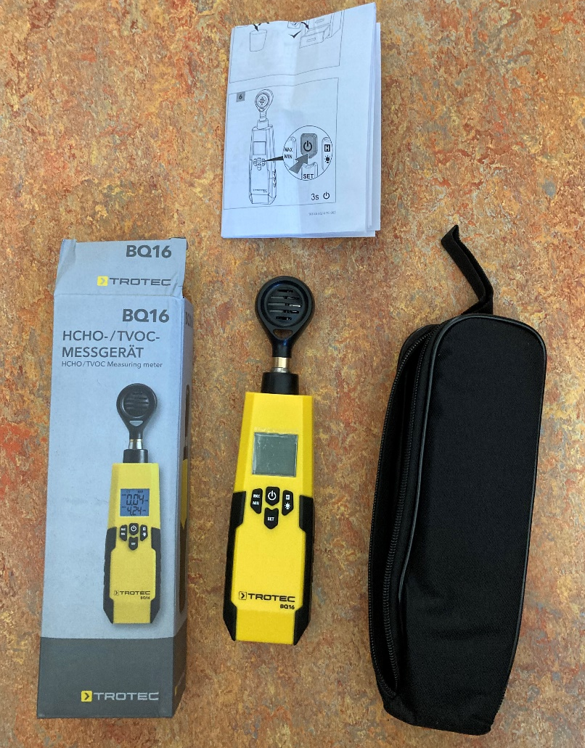
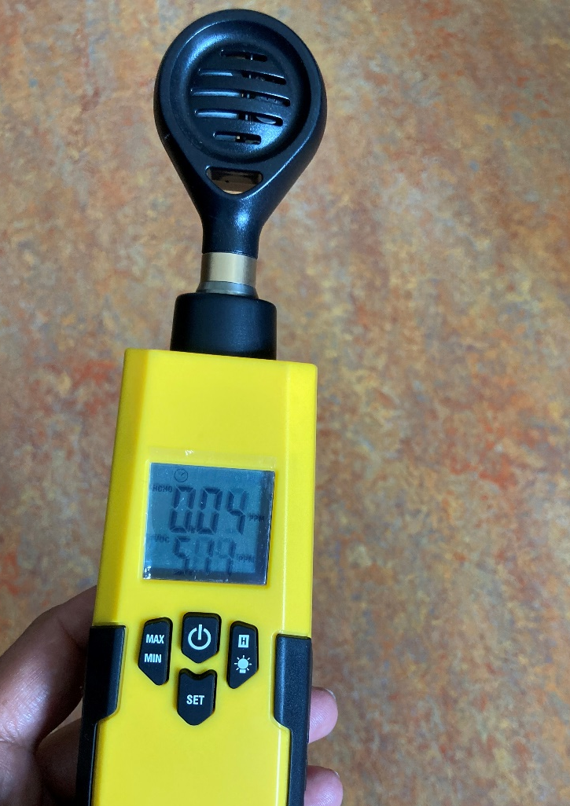
Seznámení se s měřícím přístrojem BQ16 HCHO/TVOC
Foto: autor

Slide 13
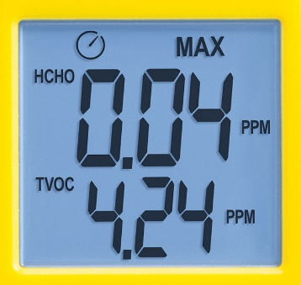
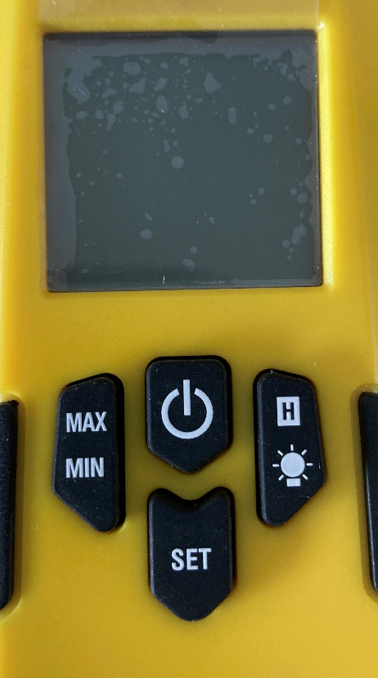
Seznámení se s měřícím přístrojem BQ16 HCHO/TVOC
Měří přítomnost formaldehydu (HCHO) a těkavé organické látky (VOC);
Simultánní měření v reálném čase;
Bateriové napájení; automatická funkce switch off;
Měření buď ppm (parts per million) nebo mg/m³
Min = minimální hodnota zaznamenaná v měřeném časovém úseku;
Max = maximální hodnota zaznamenaná v měřeném časovém úseku
Zapínání
Podsvícení displeje; podržení aktuální hodnoty „H“ = hold
Nastavení jednotek ppm nebo mg/ m³

Slide 14
Úroveň koncentrací a jejich dopady podle německé legislativy a webu přístroje: formaldehyd (HCHO)
Koncentrace (ppm) | Dopady na lidské zdraví a pohodu
0,05 – 0,125 | pachový práh
0,01 – 1,6 | podráždění membrán (nos, hltan) a očí
2 - 3 | štípaní v nose, očích, hltan
4 - 5 | Dá se zvládnout do 30 min, stupňující se diskomfort, slzení
10 - 20 | Silné slzení již po několika minutách (může trvat i celou hodinu) od vystavení se vlivu, okamžitá dušnost, kašel, silné pálení v nosohltanu, nose a očích
30 | Plicní edém, zápal plic, riziko úmrtí
Zdroj: uk.trotec.com

Slide 15
Úroveň koncentrací a jejich dopady podle německé legislativy a webu přístroje: směs organických těkavých látek (TVCO)
Koncentrace (mg/m³ ) | Dopady na lidské zdraví a pohodu
< 0,2 | Žádné příznaky
0,2 - 3 | Možné podráždění v případě, že do interakce přicházejí další látky
3,0 - 25 | Dochází k projevům související s vystavením se látkám, včetně boleti hlavy;
> 25 | Bolest hlavy + další dopady, ovlivňující činnost nervů a mozku
Zdroj: uk.trotec.com

